Slide 1
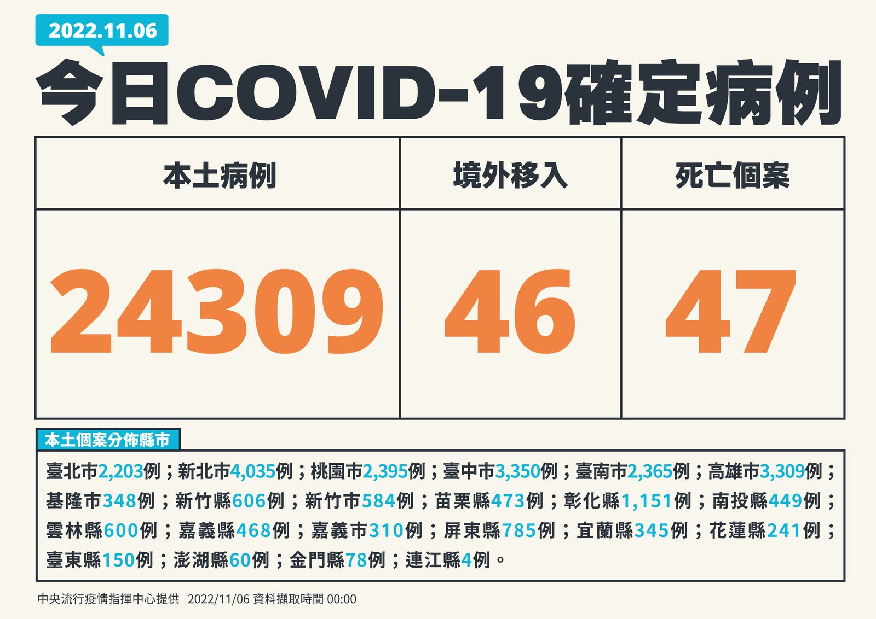
11月6日台灣疫情數據
累計確診 累計死亡 死亡率
7,887,538 13,198 0.16%

Slide 2
2022
每日新增本土確診數
11/7起放寬防疫措施。
在外用餐與廠內用餐都要注意個人衛生管理。

Slide 3
台灣榮成目前確診/居隔統計
更新時間：2022/11/04 15:00
居隔中
廠別
員工數
累積確診
康復返崗
確診中
(密切接觸)
總處
46
23
22
1
0
南崁
60
24
24
0
0
龍潭
124
50
(+1)
46
4
0
二林
585
158
154
4
0
雲林
214
123
118
5
0
路竹
114
34
32
2
0
合計人數
1,143
412
(+1)
396
16
0
居家總人數
16

